Slide 1
নির্দেশনা স্লাইড
এই পাঠটি শ্রেণি কক্ষে উপস্থাপনের সময় প্রয়োজনীয় নির্দেশনা প্রতিটি স্লাইডের নিচে Slide Note সংযোজন করা হয়েছে । আশা করি সম্মানিত শিক্ষকগণ পাঠটি উপস্থাপনের পূর্বে উল্লেখিত Note দেখে নিবেন। এছাড়াও শিক্ষক প্রয়োজনবোধে তাঁর নিজস্ব কৌশল প্রয়োগ করতে পারবেন।

Slide 2


Slide 3



স্বাগতম

Slide 4









পরিচিতি
শিক্ষক পরিচিতি
পাঠ পরিচিতি
শ্রেণীঃ নবম
প্রোফাইল
বিষয়ঃ ফার্ম মেশিনারী
অধ্যায়ঃ 2.৪
প্রকৌঃ মোঃ শফি উদ্দীন
চিফ ইন্সট্রাক্টর (ফার্ম মেশিনারী) shofiuddintsc@gmail.com
01730-878558 01619346487
Shofi Uddin agro Machinery
Shofi Uddin Shofi Uddin
পাঠের বিষয়বস্তুঃ
M / IEB 19010
পেট্রোল ফুয়েল সিস্টেম

Slide 5
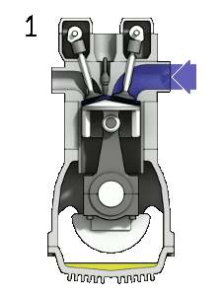
কী দেখছো!

Slide 6
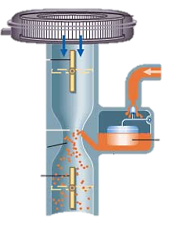
আমাদের আজকের পাঠ
পেট্রোল ইঞ্জিন ফুয়েল সিস্টেম

Slide 7
শিখনফল
পেট্রোল ইঞ্জিন কী তা বলতে পারবে
ফোর স্ট্রোক পেট্রোল ইঞ্জিনের যন্ত্রাংশ উল্লেখ করতে পারবে
ফোর স্ট্রোক পেট্রোল ইঞ্জিনের কার্যপ্রণালী বর্ণনা করতে পারব

Slide 8
পেট্রোল ফুয়েল সিস্টেম
ফুয়েল গেজ
ফুয়েল ট্যাংক
ফুয়েল ফিল্টার
AC পাম্প
ফ্লোট চেম্বার
কম্বাশন চেম্বার
কার্বুরেটর

Slide 9
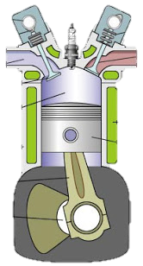
পেট্রোল ফুয়েল সিস্টেমের বিভিন্ন অংশ
ইনলেট ভালভ
স্পার্কপ্লাগ
এগজষ্ট ভালভ
এয়ার ফুয়েল মিক্সার প্রবেশ
এয়ার ফুয়েল মিক্সার
পিস্টন

Slide 10
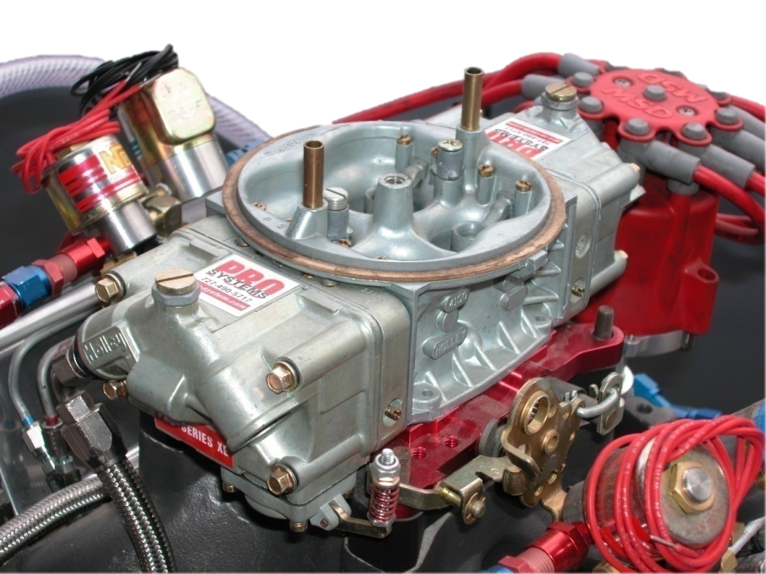
পেট্রোল ফুয়েল সিস্টেমের বিভিন্ন অংশ
চোখ ভালভ
ভেনচরি
ফ্লোট চেম্বার
কার্বুরেটর
থ্রটল ভালভ

Slide 11
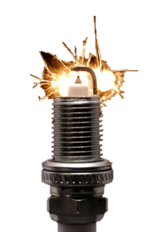
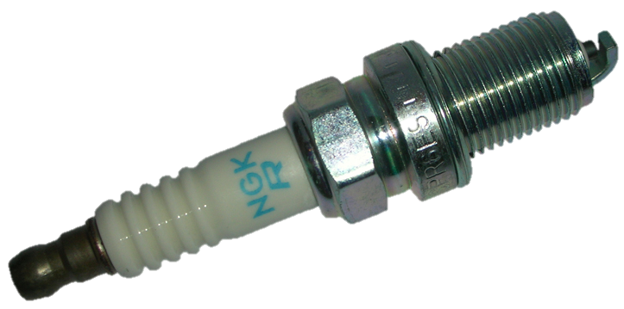
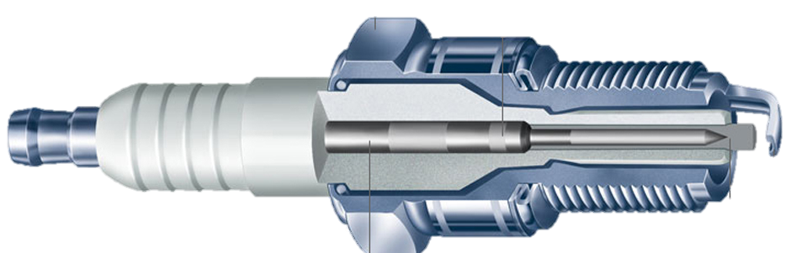
স্পার্কপ্লাগ
ইনসুলেটর
গ্রাউন্ড ইলেক্ট্রোড
সেন্টার ইলেক্ট্রোড

Slide 12
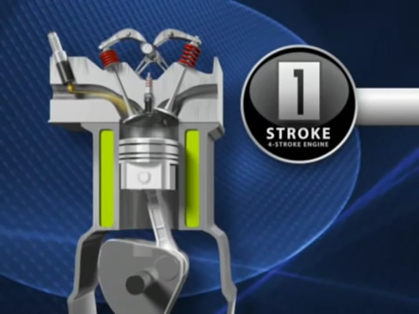
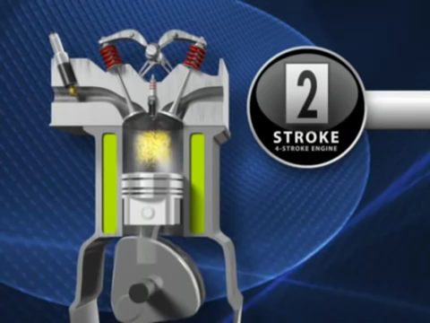
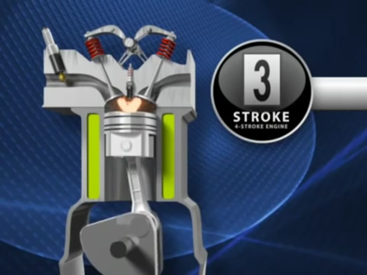
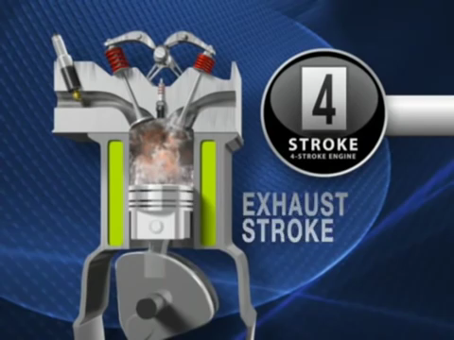
ক্লিক
ইঞ্জিনের বিভিন্ন স্ট্রোক
সাকশন
কম্প্রেশন
পাওয়ার
এ্যাগজস্ট

Slide 13
দলীয় কাজ
চিত্র দেখে ৪ স্ট্রোক পেট্রোল ইঞ্জিনের কার্যপ্রণালী বর্ণনা কর

Slide 14
মূল্যায়ন
পেট্রোল ইঞ্জিন কী?
পেট্রোল ফুয়েল সিস্টেমের যন্ত্রাংশগুলি উল্লেখ কর
কার্বুরেটরের কাজ কী?
স্পার্ক প্লাগের কাজ কী?

Slide 15

বাড়ীর কাজ
পেট্রোল ইঞ্জিন ও ডিজেল ইঞ্জিন এর মধ্যে পার্থক্য লিখে নিয়ে আসবে।

Slide 16

ধন্যবাদ

